Slide 1

Easyshop
Onderzoek en ontwikkeling van een webapplicatie
door De Bruyne Niels, Jacobs Piet,
Snoeck seppe, Zwaenepoel daan
Technische mentor: Katja verbeeck

Slide 2


UX

Slide 3
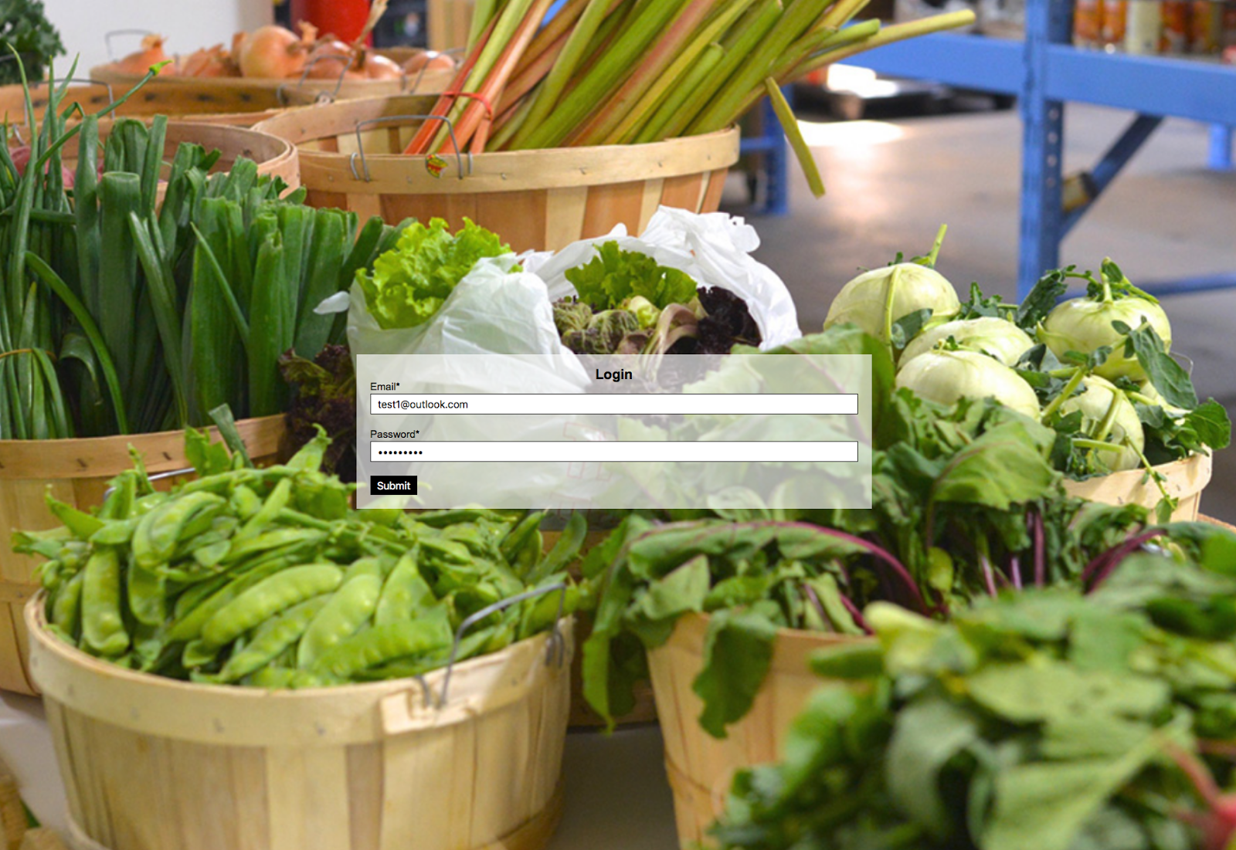
Demonstratie
easy-shop.xyz

Slide 4
Technische uitleg
Backend

Slide 5
Realisaties
MySQL
Database
JSON Web
token
CRUD-API
BACKEND

Slide 6

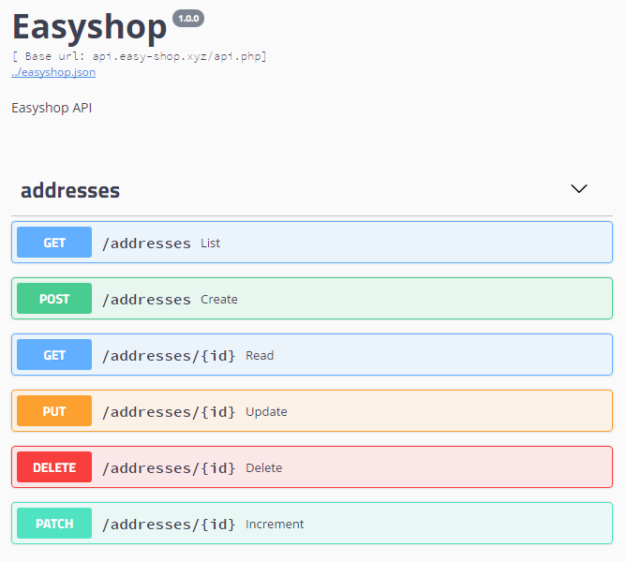
API
api.easy-shop.xyz
BACKEND

Slide 7
Technische uitleg
Frontend

Slide 8
Boodschappen
aannemen & plaatsen
Realisaties
Winkels
bekijken
API calls
Online
betalen
Winkelmandje
Inloggen
FRONTEND

Slide 9
Niet gerealiseerd
Registreren
Mobile design
Reviews
FRONTEND

Slide 10
Routering
Login
Logout
Bezorgen
Profiel
Betalen
Boodschappenlijst
plaatsen
Winkelmandje
Winkels
Boodschappen
mollie.com
Winkel met producten
Winkel info
Boodschappen Info
Boodschappenlijst
aannemen
FRONTEND

Slide 11

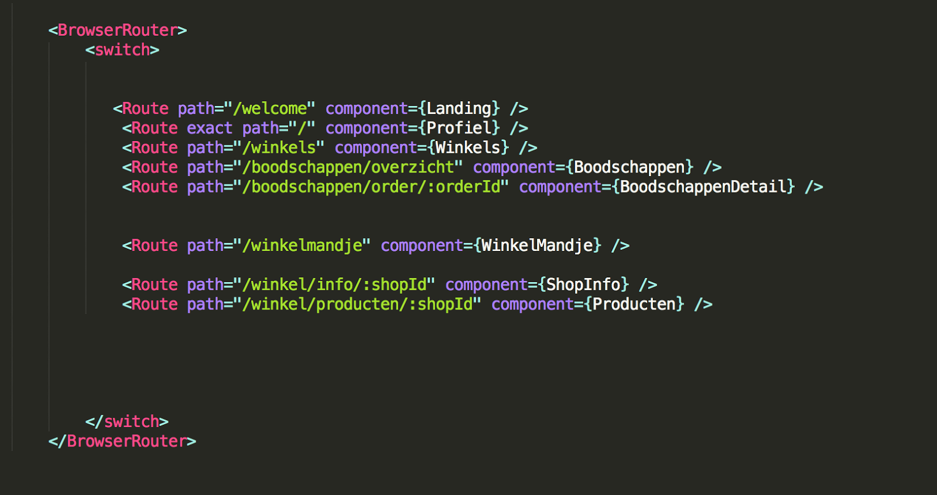
Reactjs
FRONTEND

Slide 12
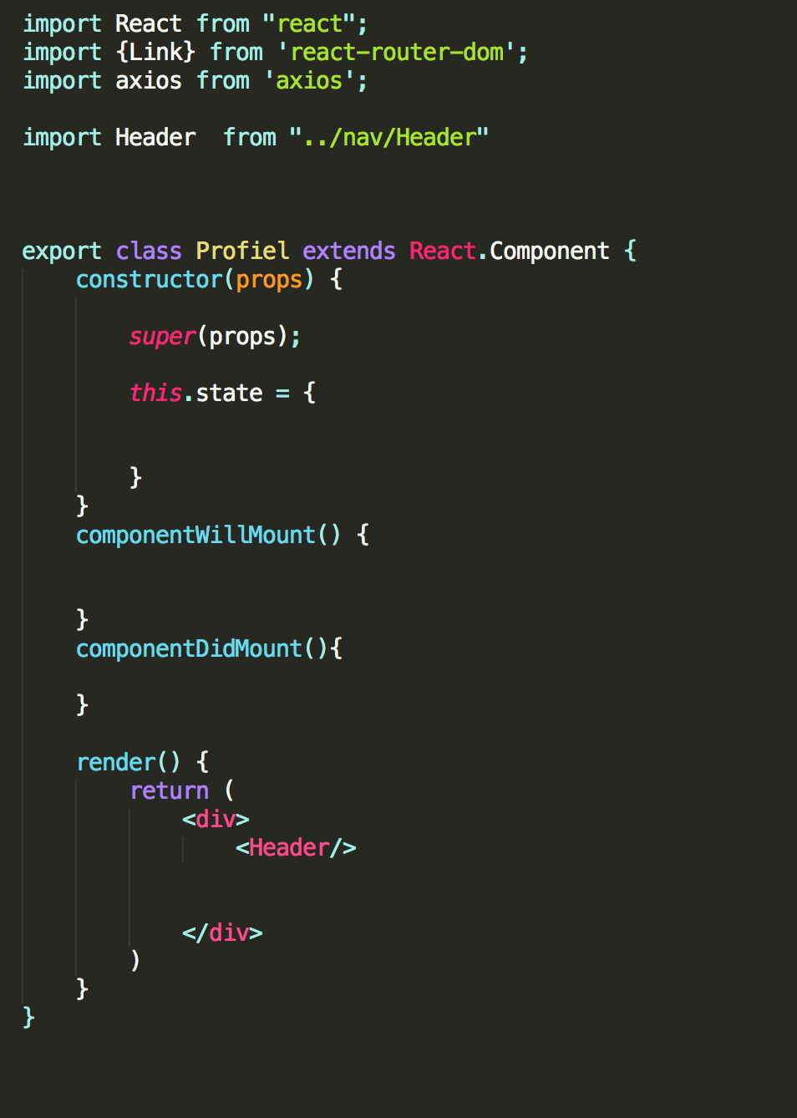
Reactjs
FRONTEND

Slide 13

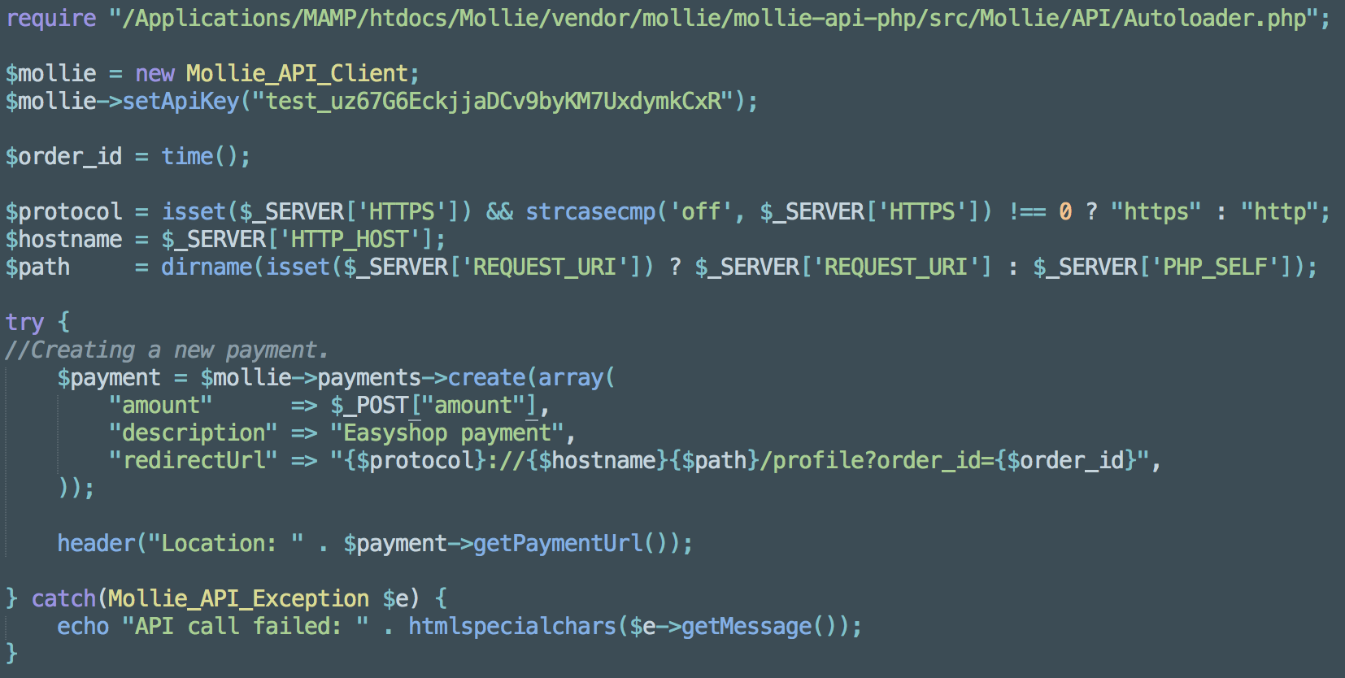
Mollie.com
FRONTEND

Slide 14
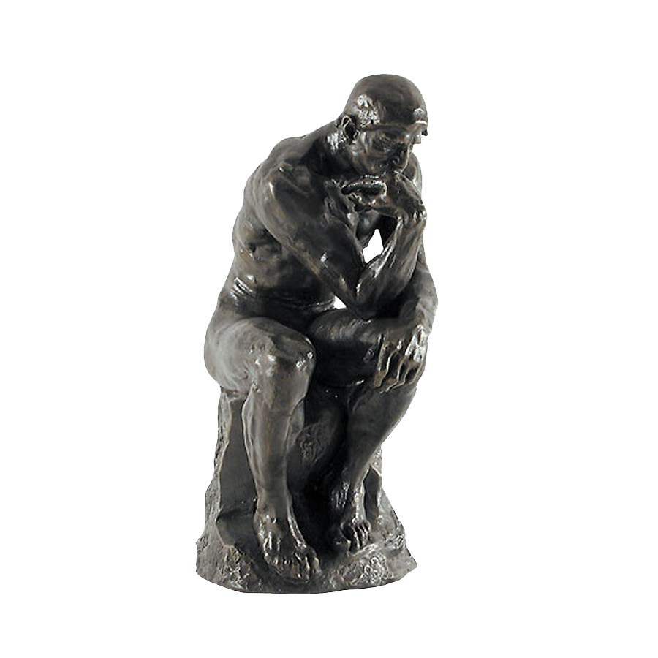
Reflectie
FRONTEND

Slide 15
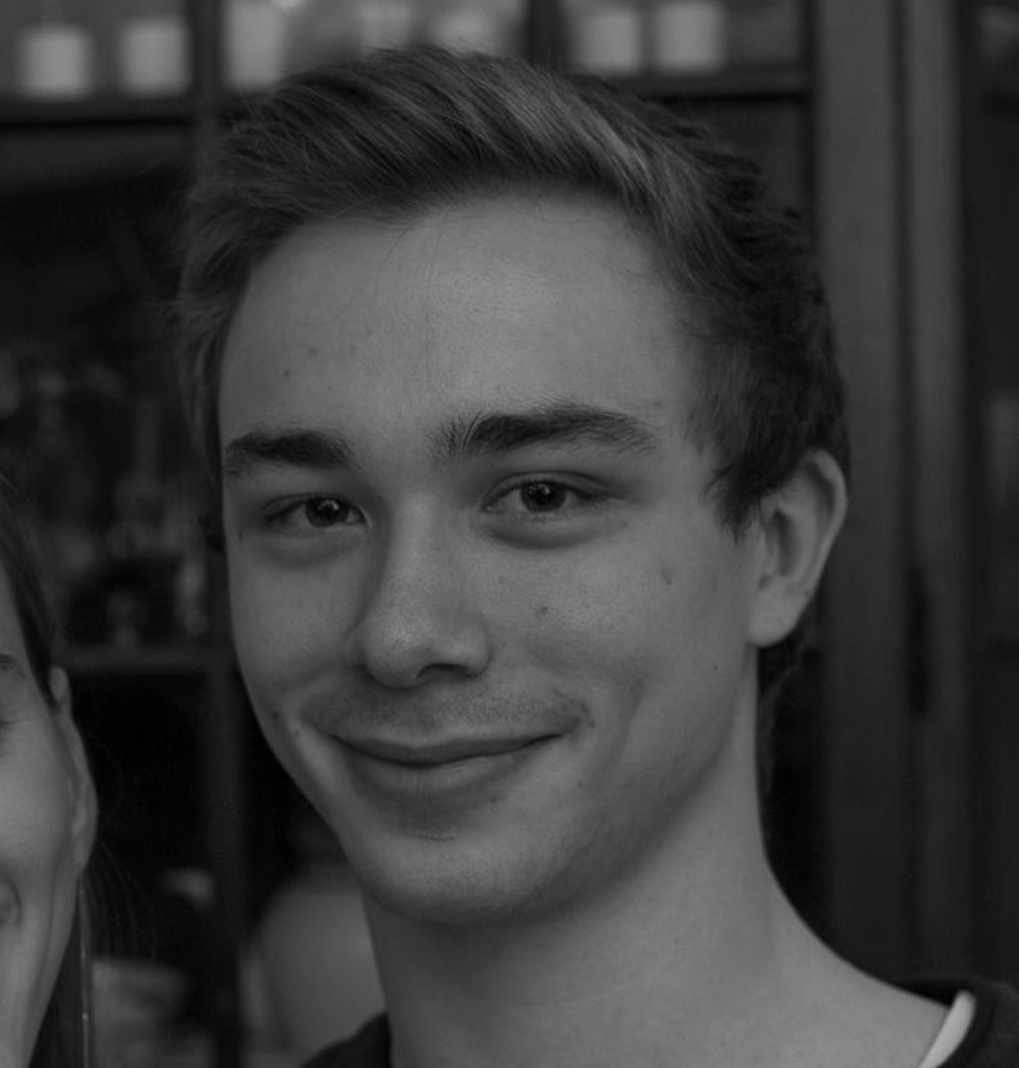


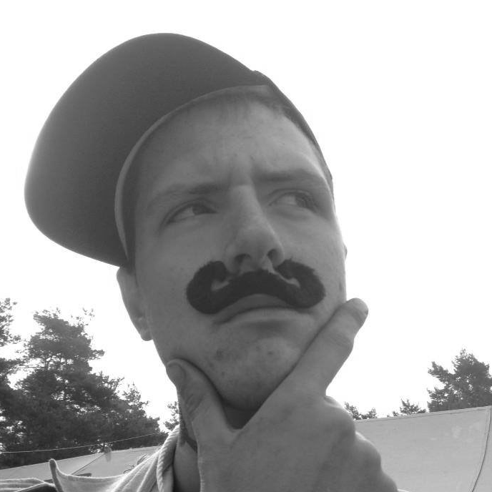
Vragen?
De bruyne niels
Jacobs piet
Snoeck seppe
Zwaenepoel daan
Backend & administratie
backend
Frontend
frontend

